Slide 1

Thiết kế Op-Amp
Môn học: Thiết kế IC tương tự
GVHD: PGS.TS. Phạm Nguyễn Thanh Loan
Nhóm 10:
Nguyễn Nam Phong – 20241833E (30%)
Vũ Hương Thảo - 20234036 (40%)
Bùi Đình Phong – 20234030 (30%)

Slide 2
Mục lục
Yêu cầu thiết kế
Lập kế hoạch
Thiết kế các khối và khảo sát PDK
Lựa chọn cấu trúc và thiết kế mạch
Kết quả mô phỏng
Kết luận

Slide 3
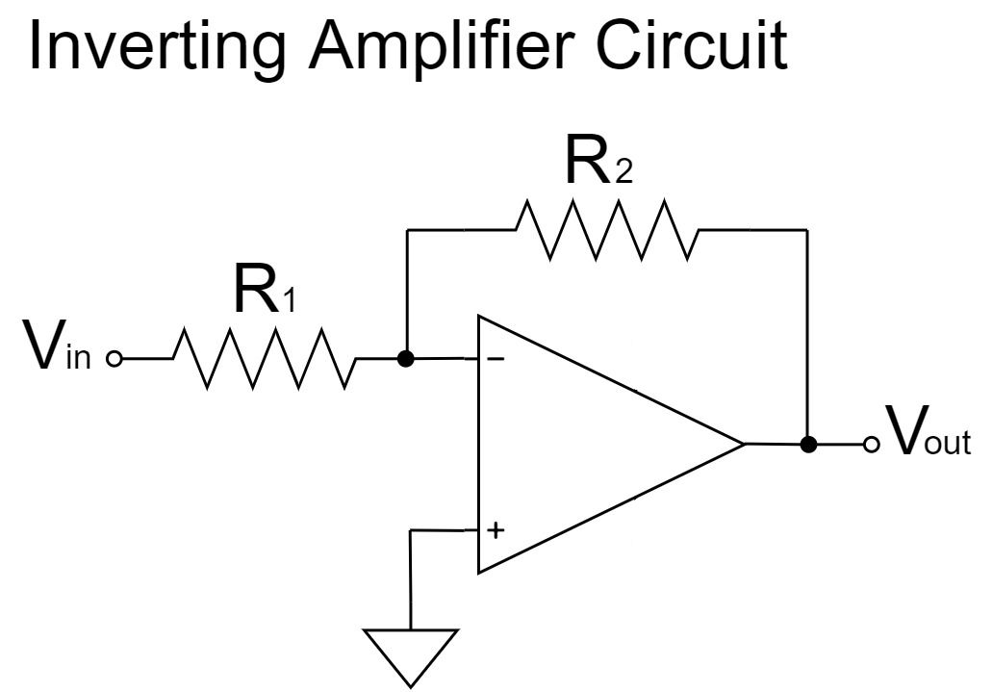
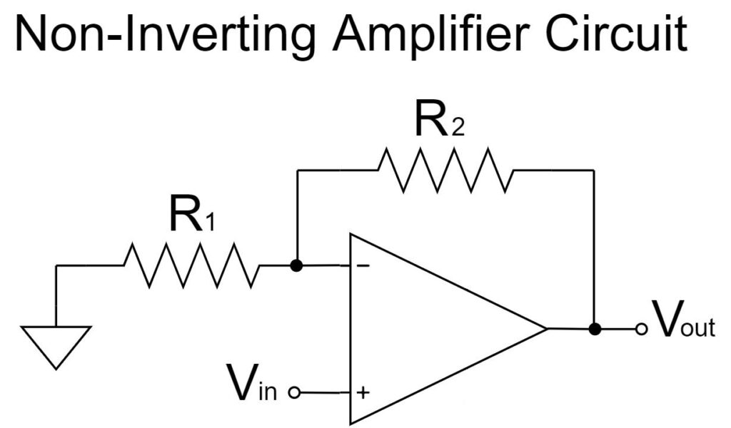
1. Yêu cầu thiết kế
Định nghĩa:
Op-amp (operational amplifier) là một bộ khuếch đại có độ lợi rất lớn, điều này cho phép Op-Amp được sử dụng kết hợp với mạng hồi tiếp âm, giúp hàm truyền đạt của toàn bộ hệ thống chỉ phụ thuộc vào phần tử nối tiếp bên ngoài.
Có 2 loại Op-amp cơ bản:
Bộ khuếch đại đảo (Inverting Amplifier)
Bộ khuếch đại không đảo (Non-inverting Amplifier)
Hình 1: Mạch khuếch đại đảo
Hình 2: Mạch khuếch đại không đảo

Slide 4
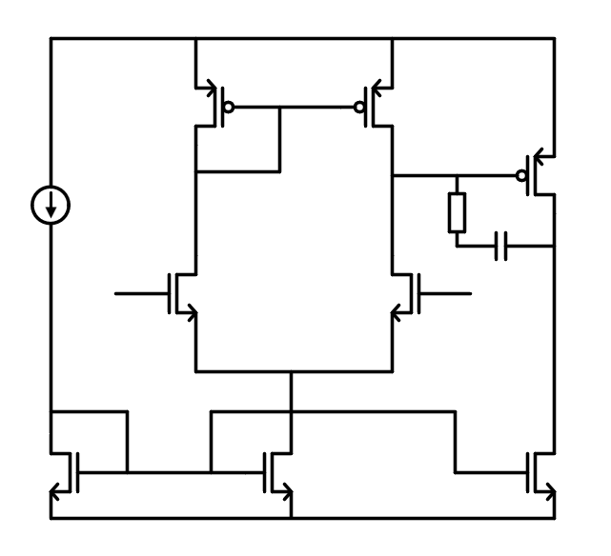


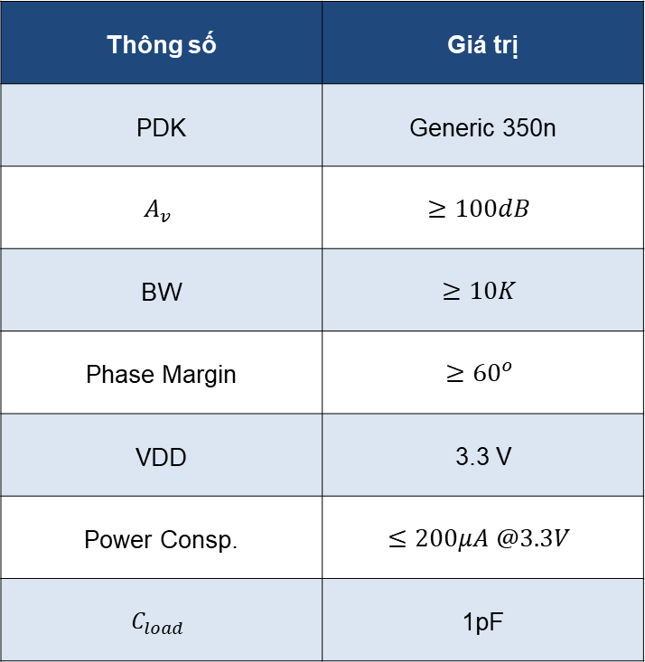



1. Yêu cầu thiết kế
Thông số | Giá trị
PDK | Generic 350n
$$A_{v}$$ | $$≥100dB$$
BW | $$≥10K$$
Phase Margin | $$≥{60}^{o}$$
VDD | 3.3 V
Power Consp. | $$≤200μA @3.3V$$
$$C_{load}$$ | 1pF
$$VDD$$
M3
M4
M6
$$I_{ref}$$
$$V_{IN+}$$
$$V_{IN−}$$
M1
M2
M0
M5
$$GND$$
Bảng 1: Yêu cầu thiết kế

Slide 5
2. Lập kế hoạch
Bước | Nội dung | Chi tiết
1 | Khảo sát PDK | Vẽ mạch, khảo sát các thông số biến thiên theo W và L
2 | Phân tích yêu cầu thiết kế | Định nghĩa và tìm hiểu trade-off giữa các thống số
3 | Tính toán lý thuyết | Tính toán kích thước MOSFETs
4 | Vẽ schematic | Vẽ mạch để chạy mô phỏng, thiết lập testbench
5 | Mô phỏng | Chạy DC op, AC
6 | Kết luận | Nhận xét các kết quả đã đạt được

Slide 6
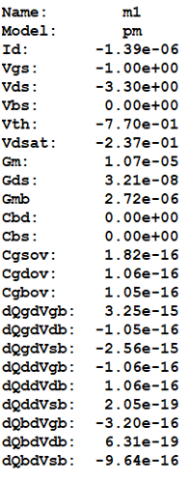
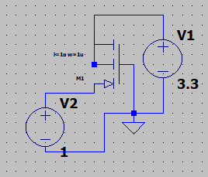
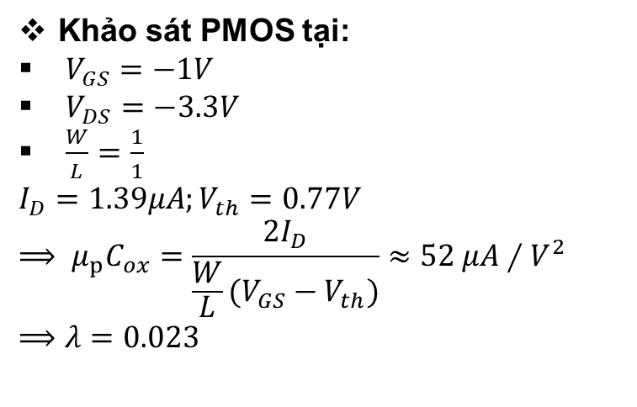
3. Thiết kế các khối và khảo sát PDK
Khảo sát PMOS tại:
$V_{GS}=−1V$
$V_{DS}=−3.3V$
$\frac{W}{L}=\frac{1}{1}$
$$I_{D}=1.39μA;V_{th}=0.77V$$
$$⟹ μ_{p}C_{ox}=\frac{2I_{D}}{\frac{W}{L}(V_{GS}−V_{th})}≈52 μA∕V^{2}$$
$$⟹λ=0.023$$

Slide 7
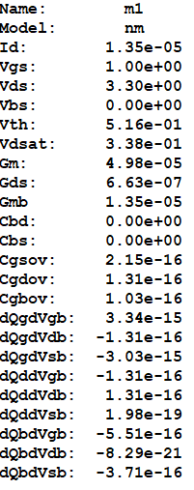
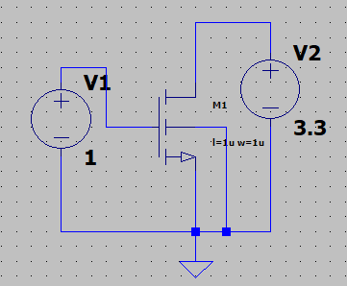
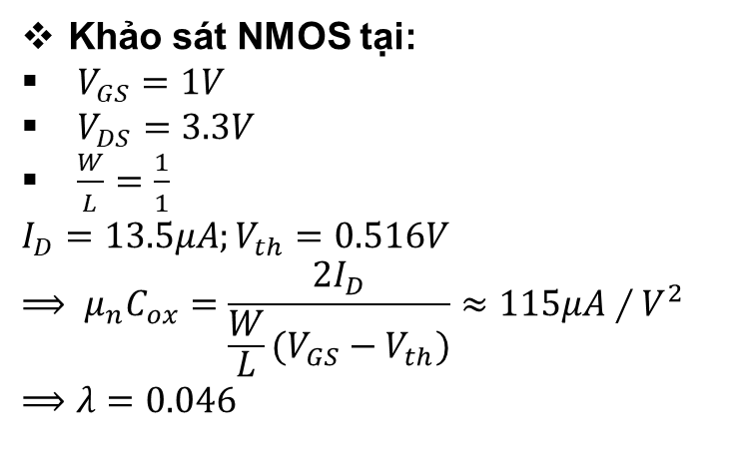
3. Thiết kế các khối và khảo sát PDK
Khảo sát NMOS tại:
$V_{GS}=1V$
$V_{DS}=3.3V$
$\frac{W}{L}=\frac{1}{1}$
$$I_{D}=13.5μA;V_{th}=0.516V$$
$$⟹ μ_{n}C_{ox}=\frac{2I_{D}}{\frac{W}{L}(V_{GS}−V_{th})}≈115μA∕V^{2}$$
$$⟹λ=0.046$$

Slide 8
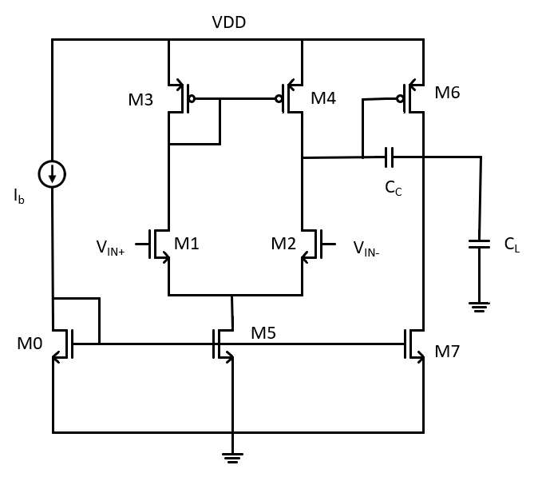
3. Thiết kế các khối và khảo sát PDK
Mạch op amp 2 tầng
Tầng 1: Khuếch đại vi sai
Tầng 2: Khuếch đại công suất·
Vin+
DD
Khuếch đại vi sai
Khuếch đại CS
Vout
Vin-
Các thành phần trong mạch
MOSFETs | Vai trò
M1, M2 | Cặp MOSFET vi sai đầu vào
M3, M4 | Active current mirror
M5 | Tải current source
M6 | MOSFET mắc kiểu S chung
M7 | Tải nguồn dòng
Hình 1: Sơ đồ khối mạch so sánh 2 tầng
Tầng 1
Tầng 2
Linh kiện khác | Vai trò
Cc | Tụ bù Miller
CL | Tụ tải
Rz | Trở nulling
Hình 2: Mạch thiết kế

Slide 9
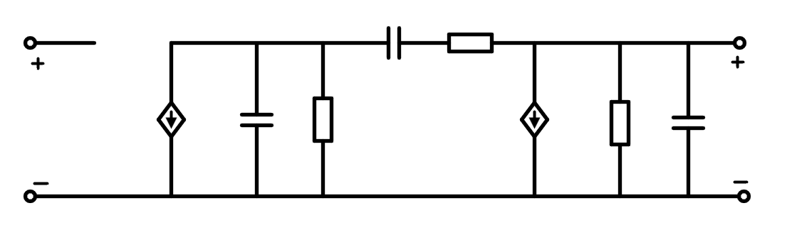










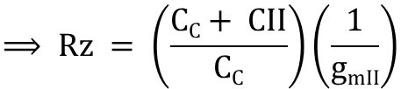





4. Lựa chọn cấu trúc và thiết kế mạch
Cấu trúc được lựa chọn là op-amp 2 tầng, với tụ bù Miller và trở Nulling
Gain của mạch
$$A_{V(diff)}=−gm_{2}(r_{02}{∕∕r}_{04})$$
$$A_{V(CS)}=−gm_{6}(r_{06}{∕∕r}_{07})$$
$$⟹A_{v}=A_{v(diff)}A_{v(CS)}$$
$$=gm_{2}gm_{6}(r_{02}{∕∕r}_{04})(r_{06}{∕∕r}_{07})$$
Hình 1: Mô hình tín hiệu nhỏ của mạch
Các điểm cực và điểm không trong mạch
$$z= \frac{1}{CC(1/gmII−RZ)}$$
$$VDD$$
$$p1= \frac{−1}{gmIIRIRIICC}$$
$$p2= \frac{−gmII}{CII}$$
$$p3= \frac{−1}{RZCI}$$
M3
M4
M6
Lựa chọn giá trị của$Rz$sao cho $z$triệt tiêu sự ảnh hưởng của$fp2$, giúp làm tăng PM của hàm truyền.
$$V_{IN−}$$
$$V_{IN+}$$
M1
M2
$$z= p2$$
$$⟹ \frac{1}{CC(1/gmII−RZ)} =\frac{−gmII}{CII}$$
M0
M5
M7
$$⟹ Rz = \left(\frac{CC+ CII}{CC}\right)\left(\frac{1}{gmII}\right)$$
$$GND$$
Hình 2: Cấu trúc mạch Op-amp 2 tầng

Slide 10
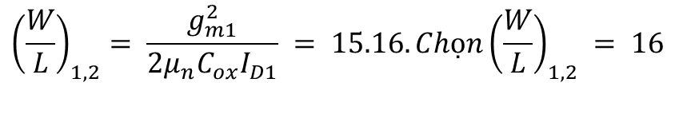






4. Lựa chọn cấu trúc và thiết kế mạch
Lựa chọn tụ bù Miller
$$CC ≥0.22CL$$
$$Với CL= 1pF ⟹ CC ≥0.22pF. Chọn CC= 0.3pF$$
Lựa chọn Slew Rate và dòng M5
$$I5 = SR .CC$$
$$Trong thiết kế này, lựa chọn Slew Rate mục tiêu là: SR = 53V/μs$$
$$Từ đó, tính toán được giá trị dòng I5:$$
$$I5 = 53V/μs . 0.3pF = 15.9μA$$
$$Chọn dòng I5 = 16μA.$$
$$Khi hai đầu vào cân bằng, dòng I5 được chia đều cho hai nhánh vi sai$$
$$ID1 = ID2 = \frac{I5}{2} = 8μA$$
Tính toán cặp vi sai đầu vào M1 – M2
$$ADC = 79dB = 8912,51$$
$$Suy ra: GBW = ADC.BW=8912.51 × 10kHz = 89MHz$$
$$Từ công thức: GBW = \frac{gm1}{2πCC} ⟹ gm1 = 2π.GBW.CC = 167μS$$
$${\left(\frac{W}{L}\right)}_{1,2}= \frac{g_{m1}^{2}}{2μ_{n}C_{ox}I_{D1}} = 15.16. Chọn{\left(\frac{W}{L}\right)}_{1,2} = 16$$

Slide 11




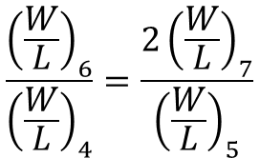



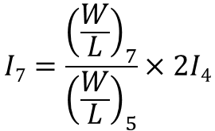


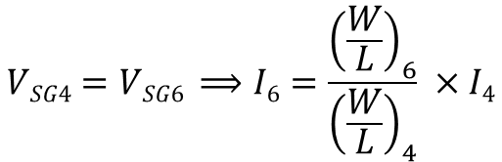


4. Lựa chọn cấu trúc và thiết kế mạch
Chọn $Iref = 1uA, I6 = 32uA$
Chọn $Vov5 = 100mV$
Ta có
$${\left(\frac{W}{L}\right)}_{5}= \frac{2ID5}{μnCox {Vov5}^{2}}= 16$$
$$⟹ Chọn{\left(\frac{W}{L}\right)}_{5}= 16$$
$$Chọn{\left(\frac{W}{L}\right)}_{0}= 2$$
$$Chọn{\left(\frac{W}{L}\right)}_{7}= 64$$
Chọn $Vov6 = 400mV$
$${\left(\frac{W}{L}\right)}_{6}= \frac{2ID6}{μpCox {Vov6}^{2}}=7.7$$
$$⟹ Chọn{\left(\frac{W}{L}\right)}_{6}=8$$
Giả sử $VSG4 = VSG6$. Điều này giúp M3 – M4 sao chép dòng chính xác, đồng thời ép M4 ở vùng bão hòa
$$VSG4=VSG6 ⟹I6=\frac{{\left(\frac{W}{L}\right)}_{6}}{{\left(\frac{W}{L}\right)}_{4}} ×I4$$
$$I7=\frac{{\left(\frac{W}{L}\right)}_{7}}{{\left(\frac{W}{L}\right)}_{5}}×2I4$$
$$\frac{{\left(\frac{W}{L}\right)}_{6}}{{\left(\frac{W}{L}\right)}_{4}}=\frac{2{\left(\frac{W}{L}\right)}_{7}}{{\left(\frac{W}{L}\right)}_{5}}$$
Từ
và
$$⟹$$
$${\left(\frac{W}{L}\right)}_{3,4}=2$$

Slide 12





4. Lựa chọn cấu trúc và thiết kế mạch
Cấu trúc mạch và sizing
MOSFET | W/L | Sizing
M1, M2 | 2um/0.5um | 4
M3, M4 | 1um/1um | 2
M6 | 1um/1um | 8
M0 | 0.5um/1um | 2
M5 | 0.5um/1um | 32
M7 | 0.5um/1um | 64
$$VDD$$
M3
M4
M6
$$I_{ref}$$
$$V_{IN−}$$
$$V_{IN+}$$
M1
M2
Components | Value
C_{C} | 0.3pF
R | 40kOhm
M0
M5
M7
$$GND$$

Slide 13
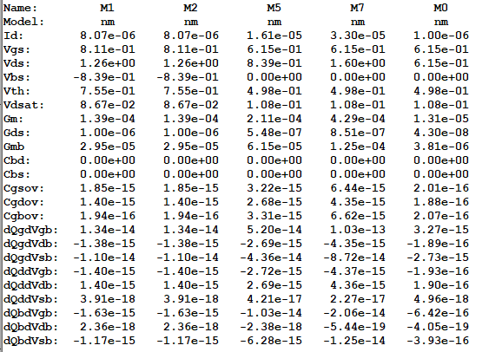
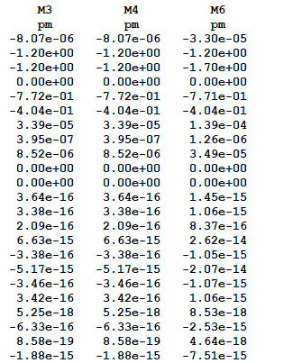
5. Kết quả mô phỏng
Mô phỏng DC
Chạy mô phỏng trên LTSpice bằng câu lệnh .op
Condition | Detail
Sim | DC op
VDD | 3.3V
I_{REF} | 1uA
Tất cả MOSFET ở vùng bão hòa
Công suất tiêu thụ của mạch
$$P =VDD.Itotal=3,3V ×50,1uA=1,65. {10}^{−4}W$$

Slide 14
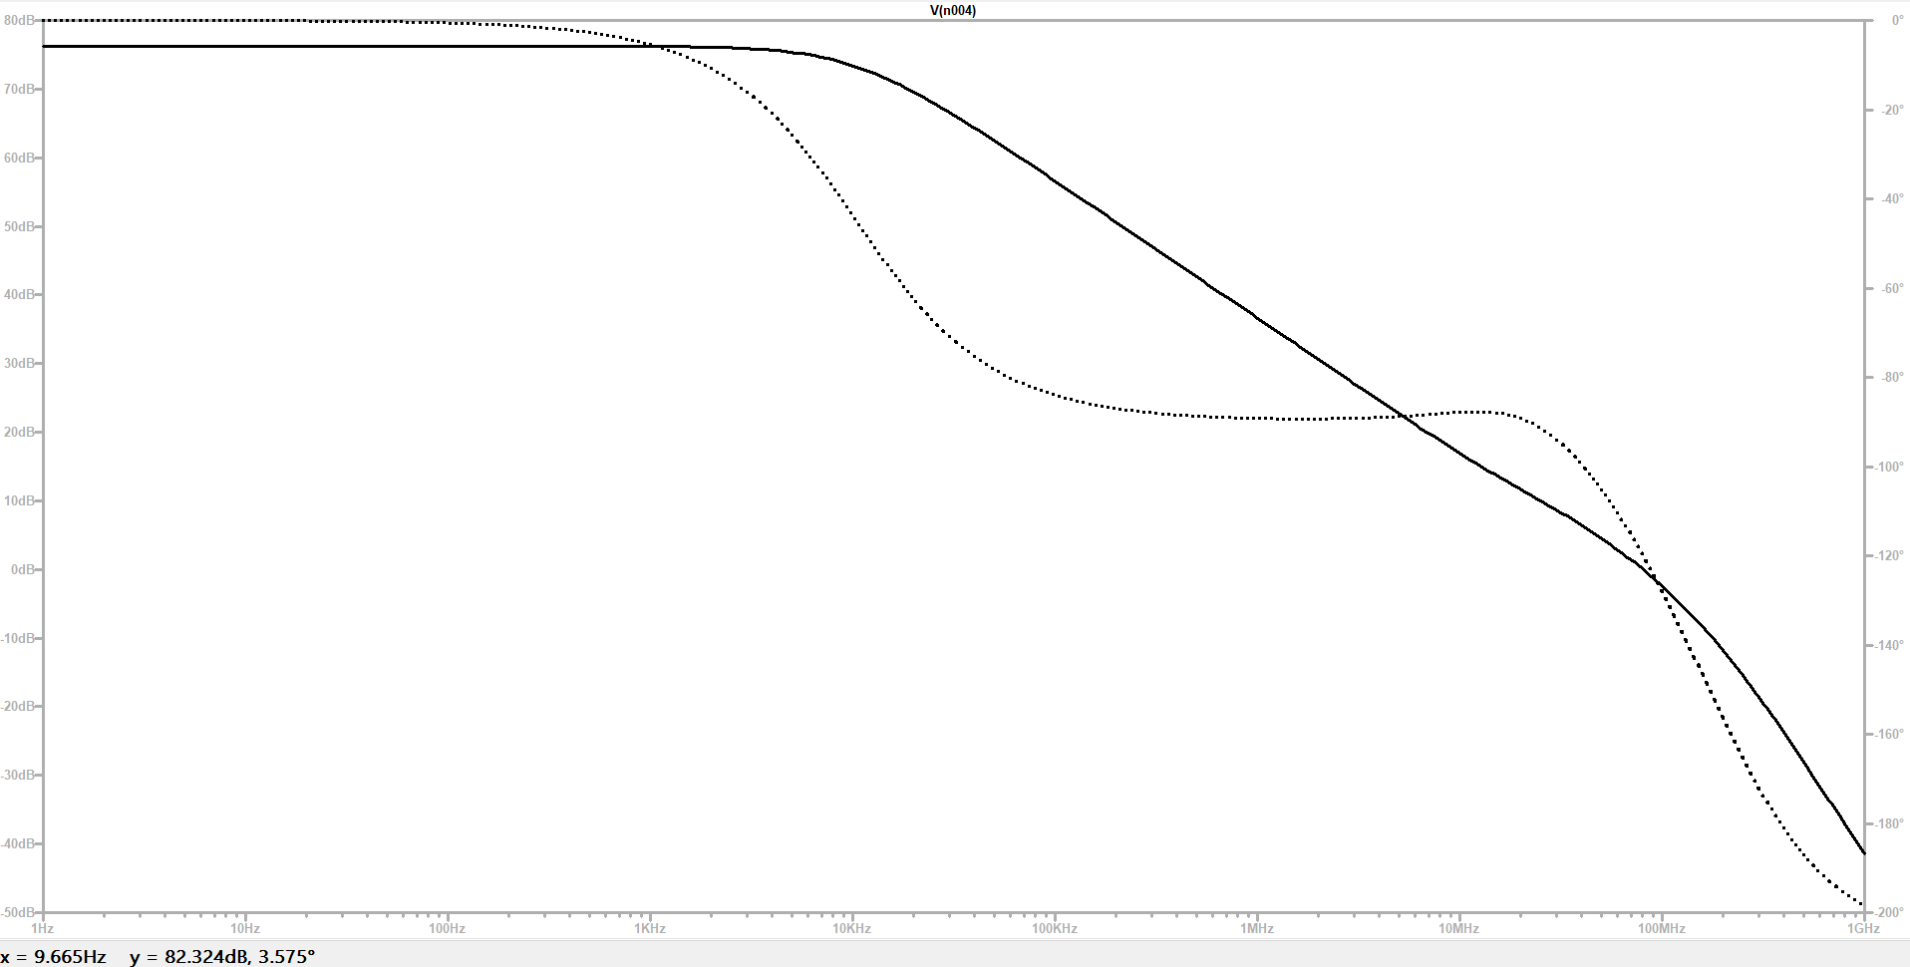

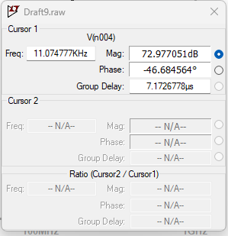
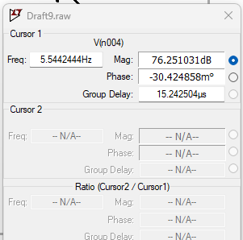
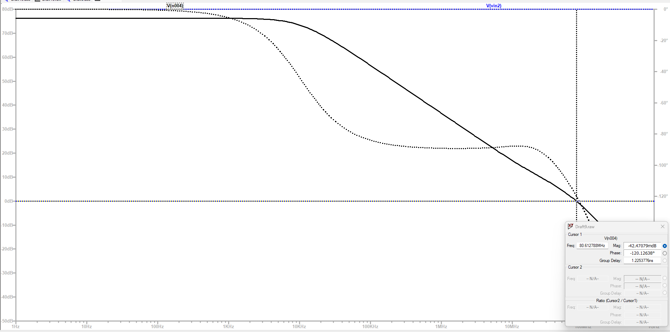
5. Kết quả mô phỏng
Mô phỏng AC:
Chạy mô phỏng bằng câu lệnh
Condition | Detail
Sim | AC
Sweep | Decade
Point of decade | 100
Start frequency | 1Hz
Stop frequency | 1GHz
Hình 1: Kết quả đo Gain và Bandwidth
Hình 2: Kết quả đo Phase Margin

Slide 15
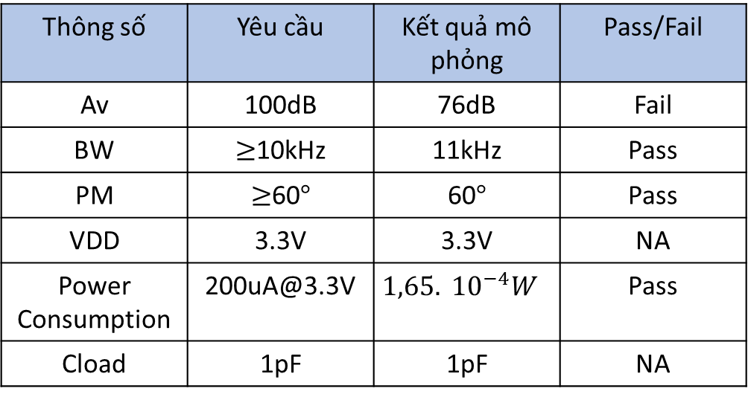
6. Đánh giá kết quả mô phỏng
Bảng 1: Đánh giá kết quả mô phỏng
Thông số | Yêu cầu | Kết quả mô phỏng | Pass/Fail
Av | 100dB | 76dB | Fail
BW | $≥$10kHz | 11kHz | Pass
PM | $≥$60$°$ | 60$°$ | Pass
VDD | 3.3V | 3.3V | NA
Power Consumption | 200uA@3.3V | $$1,65. {10}^{−4}W$$ | Pass
Cload | 1pF | 1pF | NA

Slide 16
THANK YOU !

